Slide 1
«Танцующий» мост.
Автоколебание.
Булдаков Павел Юрьевич
Группа 13604/1

Slide 2
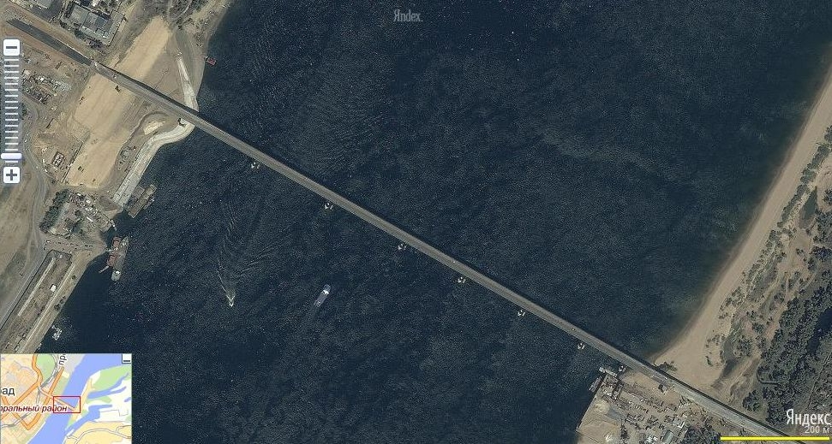
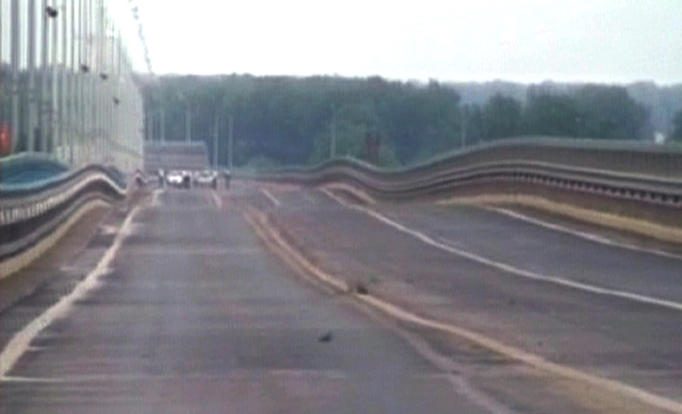
Волгоградский мост
Волгоградский мост общей длиной около 1260 м представляет собой балочную конструкцию не менее чем из 12 пролетов, 9 из которых хотя бы частично находятся в створе реки . Длина каждого из них превышает 100 м или близка к этой величине. Верхнее строение моста – металлическое, на опорах находится ортотропная плита, состоящая из плоских стальных листов и объединенных с ними ребер жесткости облегченной конструкции с толщиной стенок 10 – 12 мм. Ширина асфальтобетонного полотна, уложенного на верхнее строение составляет 16 м.
20 мая 2010 года в 18:40 по московскому времени было перекрыто автомобильное движение по новому мосту через реку Волгу в городе Волгограде, так как начались колебания пролетов моста, размах которых достиг почти одного метра. Частота колебаний была порядка ν ~ 0.5 Гц.

Slide 3
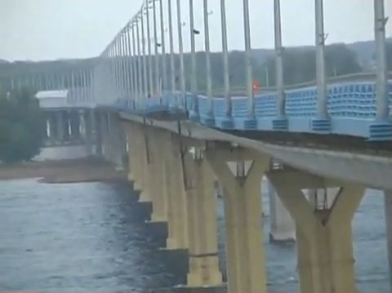
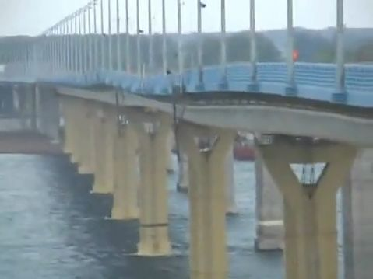
Причина
Основной причиной, вызвавшей данный инцидент, является автоколебание , а точнее говоря срывной флаттер.
Автоколебания — незатухающие колебания в диссипативной динамической системе с нелинейной обратной связью, поддерживающиеся за счёт энергии постоянного, то есть непериодического внешнего воздействия.
Автоколебания отличаются от вынужденных колебаний тем, что последние вызваны периодическим внешним воздействием и происходят с частотой этого воздействия, в то время как возникновение автоколебаний и их частота определяются внутренними свойствами самой автоколебательной системы.
В данном случае постоянным внешним воздействием являлся ветер, дующий вдоль реки со скоростью 15 – 17 м/с .

Slide 4
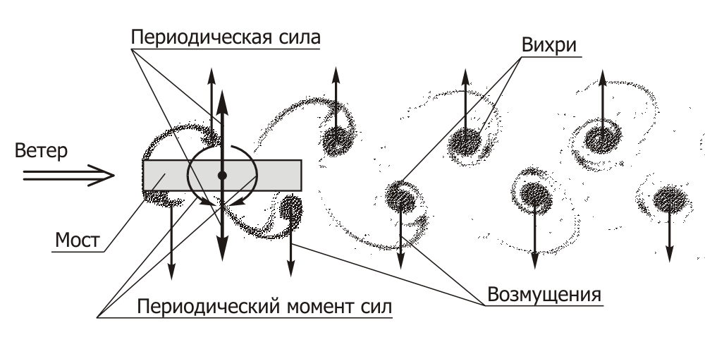
Причина
Флаттер – это автоколебания твердого тела или системы механически связанных между собой твердых тел в потоке сплошной среды, то есть жидкости или газа, вместе с этой средой. Этим флаттер отличается от других видов автоколебаний, происходящих в сплошных средах, при которых твердые тела остаются неподвижными, по крайней мере, на начальной стадии и в теоретических моделях этих процессов. Как у любого автоколебательного процесса, у флаттера должен иметься механизм положительной обратной связи, который обеспечивает перекачку энергии к нему из окружающей среды.
Для появления и развития срывного флаттера, возникающего на плохообтекаемых телах, вязкость потока имеет принципиальное значение. Именно вследствие действия вязкости в потоке за такими телами возникают периодические структуры вихрей, называемые дорожками Кармана в честь выдающегося аэродинамика XX века Теодора фон Кармана. Сами дорожки Кармана с помощью простых методов визуализации, а иногда, даже и без них, можно наблюдать практически за любой преградой, возникающей на пути потока, как воздуха, так и воды.

Slide 5
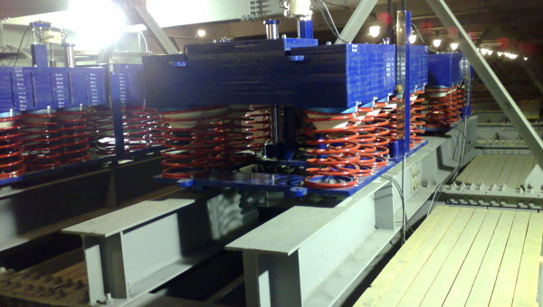
Решение проблемы
Для устранения проблемы «танцующего» моста были установлены 3 демпфера в тех пролетах, где происходили колебания .Гасители колебаний представляют собой груз на пружинах и неподвижной платформе, позволяющей избежать прогибов конструкции. Демпфер, обладающий собственной частотой колебаний, отличной от колебаний моста, реагирует на малейшие колебания мостового сооружения и гасит их. Конструкция для гашения колебаний, общим весом более 20 тонн, способна работать как в автоматическом, так и в механическом режимах, например, при отключении электричества.

